Slide 1
第5章 不可压缩流体的
一维层流流动
本课学习内容：
5.1 概述
5.2 狭缝流动分析
5.3 降膜流动分析

Slide 2
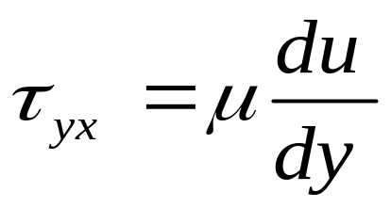
5.1 概述
5.1.1 建立流动微分方程的基本方法
利用动量守恒定律和牛顿剪切定理建立流动微分方程可分3个步骤：
1、根据动量守恒定律，建立微元体的动量守恒方程；
对于稳态流动有
作用于微元体 的诸力之和
＝
输出微元体
动量流量
-
输入微元体
动量流量
(1)
2、根据采用的坐标系，写出牛顿剪切定理表达式；
(2)
3、将(2)式代入(1)式，获得流体流动微分方程

Slide 3
5.1.2 常见边界条件
对于工程问题常见的边界条件可分为三类：
固壁－流体边界：
流体具有粘性，在与壁面接触处流体相对壁面速度为零。
液体－气体边界：
对非高速流，气液界面上，液相速度梯度为零。
液体－液体边界：
液液界面两侧的速度或切应力相等。

Slide 4
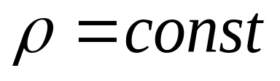
5.1.3 流动条件说明
本章涉及的流动是稳态条件下，不可压缩流体的一维层流流动
不可压缩：
稳态：
流动过程与时间无关；
一维流动：
流体只在一个坐标方向上流动，且流体速度的变化只与一个空间坐标有关；
层流：
平行流动的流体层之间只有分子作用，牛顿剪切定理成立。

Slide 5
5.2 狭缝流动分析
狭缝流动
狭缝流动通常指的是两块足够大的平行平板（或板间距大大小于板宽的平行平板）间的流动。
狭缝流动简化
忽略端部效应影响，将流动视为充分发展（参见教材P109）；
由于狭缝水力直径小，流动介质粘度又较大，流动处于层流（参见教材P110）范围。
产生狭缝流动因素
进出口两端的压力差——压差流；
两壁面相对运动——剪切流；

Slide 6
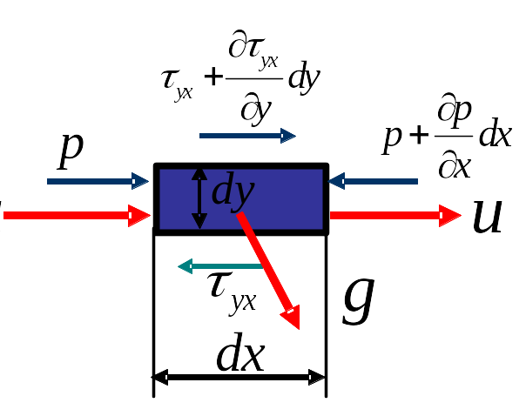
狭缝流动
5.2.1 狭缝流动的微分方程
y
U
u
0
β
dx
dy
g
x
b
两平壁间的层流流动分析
间距为b，下壁固定，上壁以速度U平行下壁运动。

Slide 7

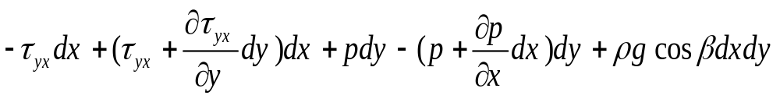
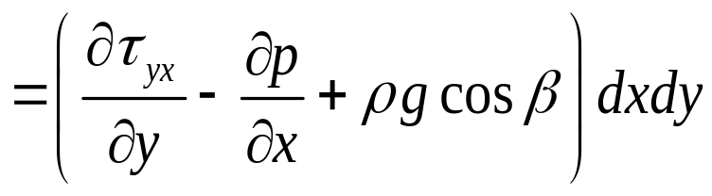
狭缝流动
注：对充分发展的一维层流流动，输入输出微元体的动量流量相等。
输入微元体的动量流量：
输出微元体的动量流量：
微元体上x方向的诸力之和：
将上式代入微元体的动量守恒方程(1)，得

Slide 8
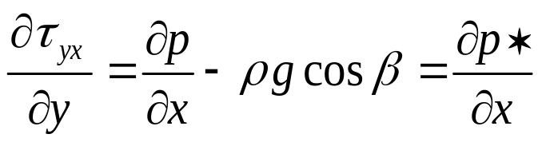

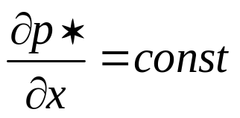
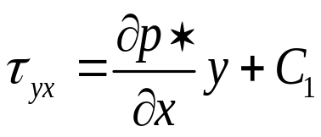
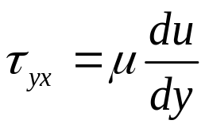
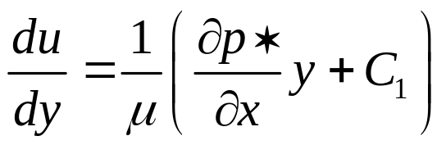
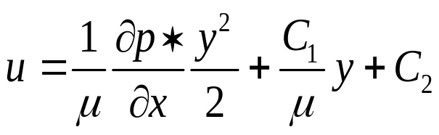
狭缝流动
切应力方程：
其中：
对充分发展的一维层流流动有：
应用条件：牛顿流体和非牛顿流体
切应力分布方程：
速度分布方程：
应用条件：
只适用牛顿流体

Slide 9
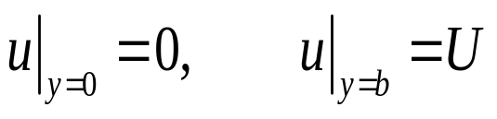
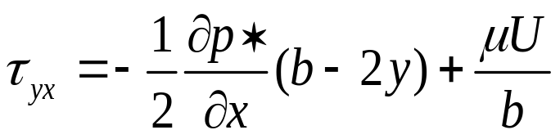
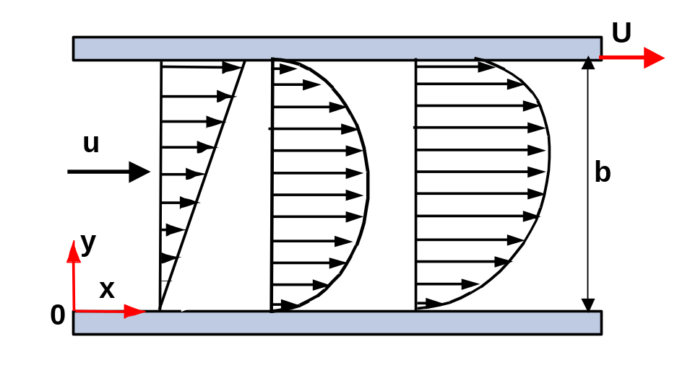
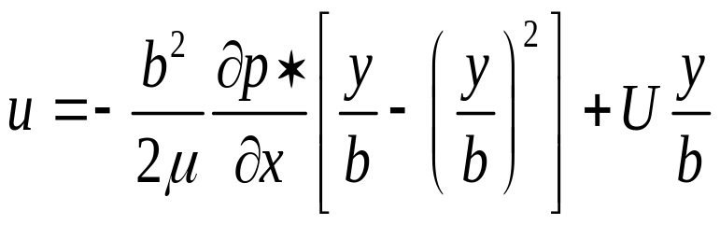
狭缝流动
5.2.2 狭缝流动的切应力与速度分布
边界条件：
切应力与速度分布：
将边界条件代入方程有：
剪切流＋压差流＝复合流
压差引起
的流动
剪切产生的流动
狭缝流速度分布图

Slide 10
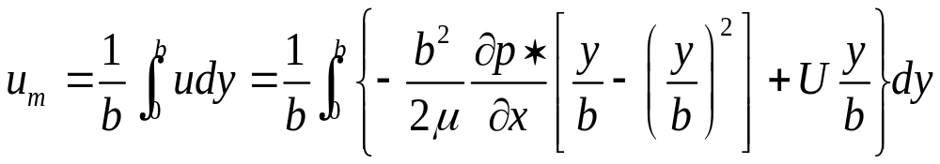
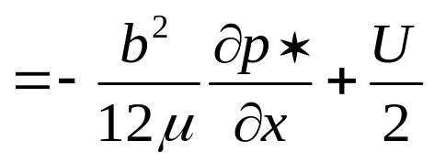
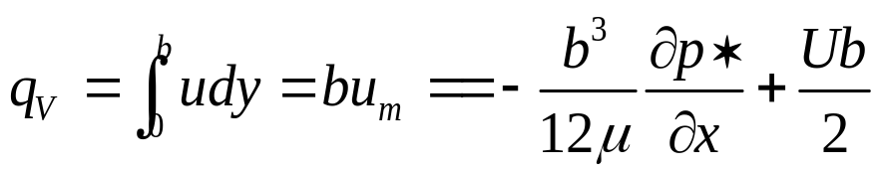
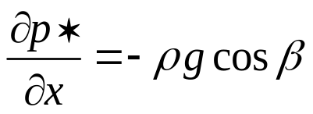
狭缝流动
平均速度：
流量：
方程应用说明：
方程包括压差、壁面运动、壁面倾角三个外在因素
对于固定壁面间的压差流：令 U＝0
仅有壁面运动产生的剪切流：令
β=0垂直狭缝中向下流动； β=π垂直狭缝中向上流动；
β=π/2水平狭缝中流动；

Slide 11
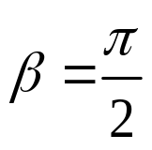
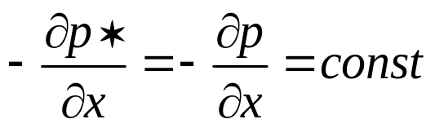
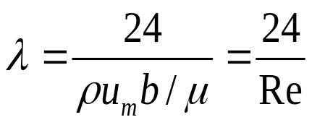
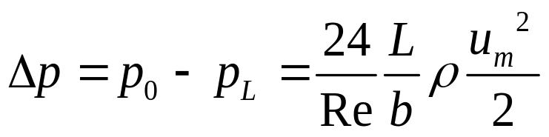
狭缝流动
5.2.3 水平狭缝压差流动的流动阻力
水平狭缝：
且有：
对压差流有：
U＝0
水平狭缝压差流的阻力系数：
雷诺数
压力降：

Slide 12
5.3 降膜流动分析
降膜流动在工业上的应用:
湿壁塔、冷凝器、蒸发器以及产品涂层方面有广泛应用
降膜流动特点:
液膜一侧与大气接触，为典型的液－气边界条件
降膜流动产生因素:
依靠重力产生

Slide 13
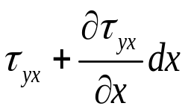

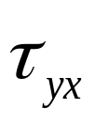

降膜流动
5.3.1 倾斜平板上的降膜流动
y
p
u
x
u
g
β
dx
dy
β
p
δ
g
u
dx
倾斜平板上的降膜流动
液膜厚度δ，表面与大气表面接触；沿x方向作一维流动，速度为u；
在y、z方向速度为0；g与x轴夹角为β。δ<<x可视为充分发展流动

Slide 14

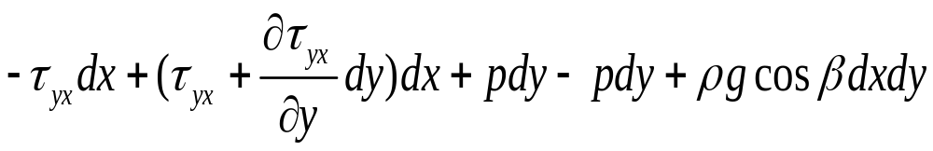
降膜流动
注：对充分发展的一维层流流动，输入输出微元体的动量流量相等。
输入微元体的动量流量：
输出微元体的动量流量：
微元体上x轴方向的诸力之和：

Slide 15
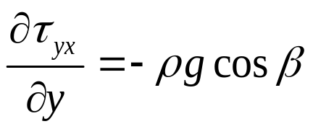
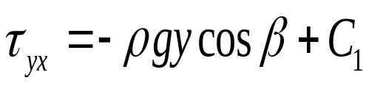
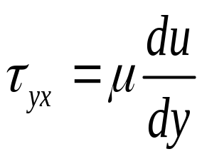
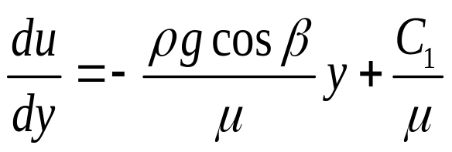
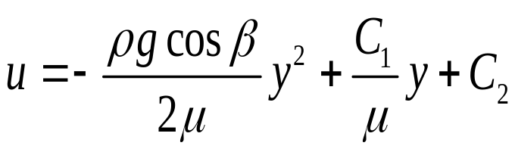
降膜流动
切应力方程：
切应力
分布方程：
速度方程：
速度
分布方程：

Slide 16
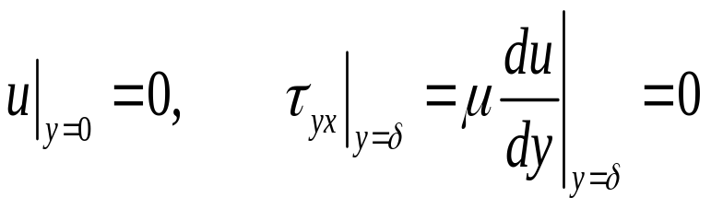
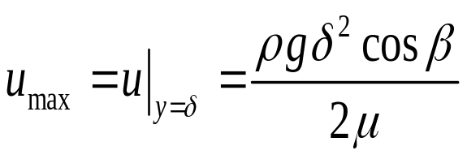
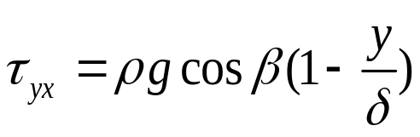
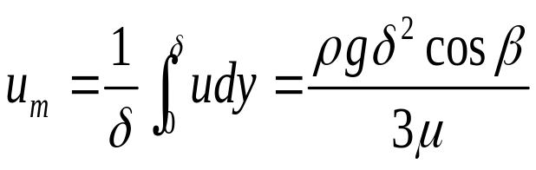
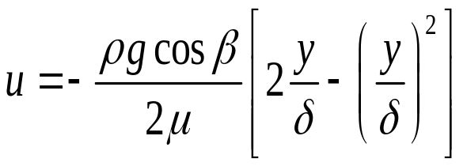
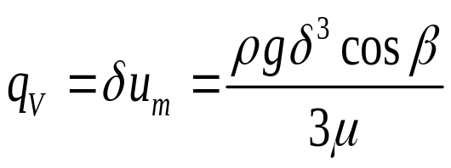
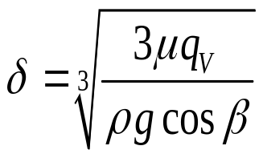
降膜流动
边界条件：
将边界条件代入方程有：
最大速度、平均速度、体积流量：
切应力与速度分布：
液膜厚度：

Slide 17
降膜流动
降膜流动应用说明：
实验表明，随着平均速度和降膜厚度的增加以及动力粘度的减小，降膜流动会出现三种状态：
直线型的层流流动；
呈波纹状起伏的层流流动；
湍流流动
对竖直平壁的降膜流动，流动状态的判别准则：
直线型的层流流动：Re<4~25；
呈波纹状起伏的层流流动：4~25 < Re<1000~2000 ；
湍流流动：Re> 1000~2000
注：对具有任意倾斜角的平板降膜流动，还无统一的准则来判别流动状态

Slide 18
作 业
习题:
5-5 （5-2）
5-6 （5-3）

